Slide 1
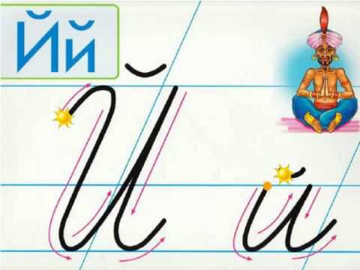
Навчання грамоти
Письмо
Букварний період
Урок 51
Написання великої букви Й, складів,
слів і речень з вивченими буквами.

Slide 2
Емоційне налаштування «Екран очікувань»
Чекаю на цікавий урок
Я втомлюсь
Буде складно та не зрозуміло
Я з усім впораюсь

Slide 3
Гра «Знайди пару»
Зелений лимон
Морозний листок
Срібний день
Кислий іній
Сірий вовк

Slide 4
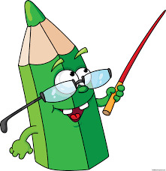
Повідомлення теми уроку
Сьогодні на уроці письма ми навчимося писати велику рукописну букву Й, з’єднувати її з іншими буквами в словах.
Будемо писати речення
з вивченими буквами.
Послухай і повтори скоромовку.
Яке ім’я в ній зустрілося? З якої букви пишемо імена людей?
Кипи, кипи, кашка,
Поки прийде Йвашка.
Йвашка

Slide 5
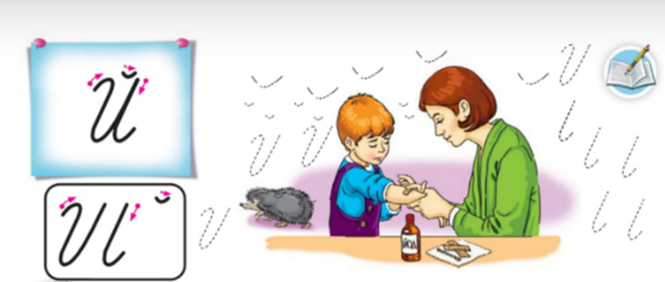
Хто зображений на малюнку? Що сталося з хлопчиком? Чим мама обробляє синові ранку? Як хлопчик міг поранитись? Придумай хлопчикові ім’я на букву «ій».
Розглянь малюнок вгорі сторінки зошита
З яких елементів складається велика рукописна буква Й? Знайди елементи букви Й на малюнку й наведи їх олівцем
Сторінка
59

Slide 6
Написання великої рукописної букви Й.
З яких елементів вона складається?

Slide 7
Прочитай склад, слово у наступному рядку. Запиши за зразком
Напиши велику рукописну букву Й
у першому рядку за зразком
Сторінка
59

Slide 8
Прочитай речення у наступному рядку. Запиши за зразком
Зимовий – літній, мій - твій.
В пустому рядку запиши слова-ознаки з протилежним значенням рукописними літерами.
Сторінка
59

Slide 9
Прочитай речення у наступних рядках. Запиши за зразком
.
Йосип сміливий.
Сторінка
59

Slide 10
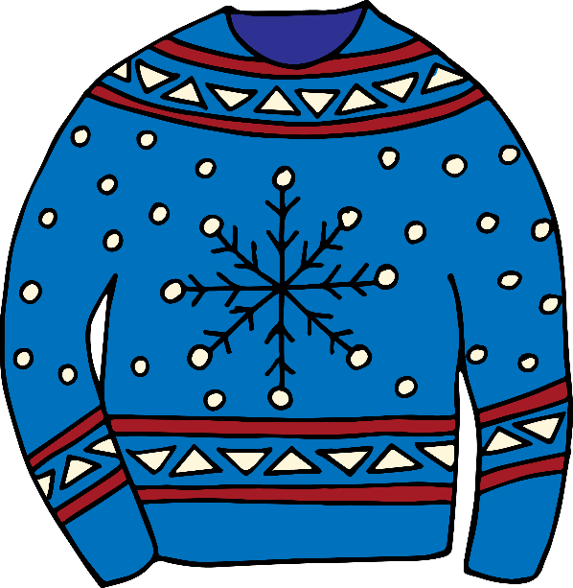
Серед поданих букв знайди по дві однакові й закресли їх. Прочитай слово, яке утворилося із букв, що залишилися.
Потім намалюй те, що називає це слово.
теплий
Сторінка
59

Slide 11
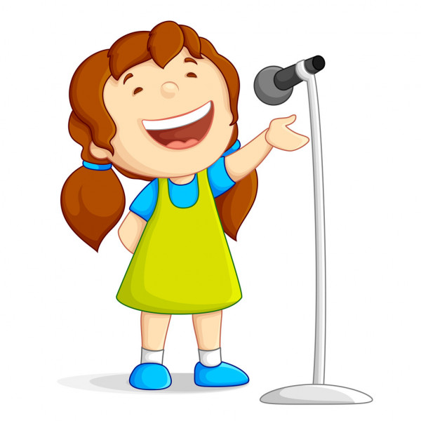
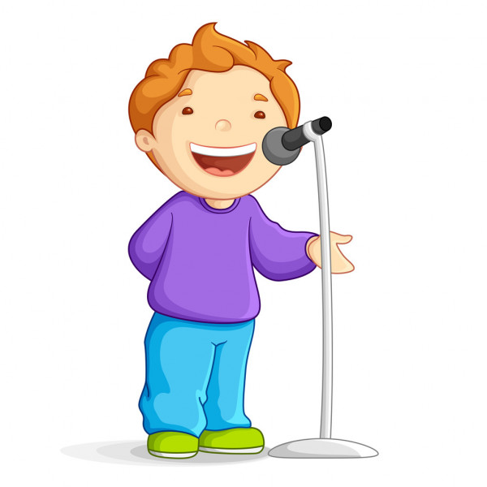
Вправа «Мікрофон»
Яку букву вчилися писати?
Яке завдання було виконувати важко? Яке легко?
Добери слова-ознаки з протилежним значенням
Високий –
морозний –
великий –
легкий –
м’який -
низький
теплий
малий
важкий
твердий

Slide 12
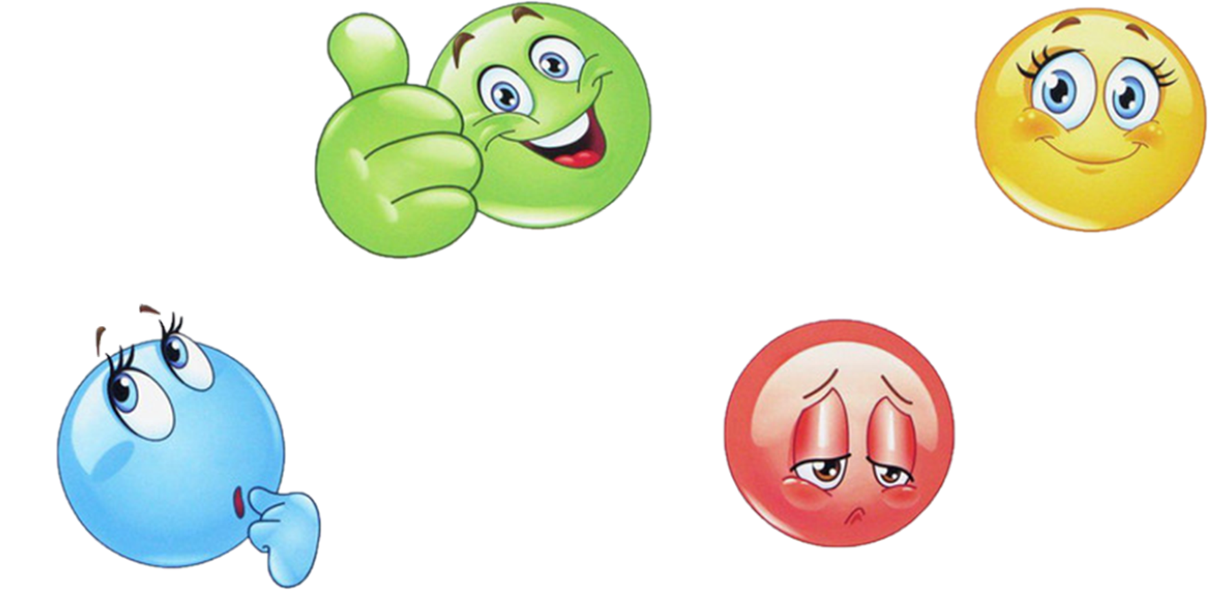
Рефлексія «Мій настрій». Обери емоцію, яка відповідає твоєму настрою в кінці уроку
Я з усім впорався/ впоралась
Було цікаво
Я втомилась/
втомився
Було складно та не зрозуміло

